Slide 1



问题引入
Re库的贪婪匹配和最小匹配？

Slide 2
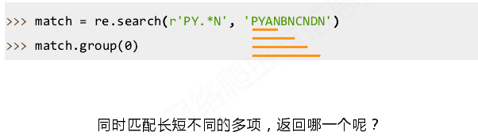
Re库的贪婪匹配和最小匹配

Slide 3
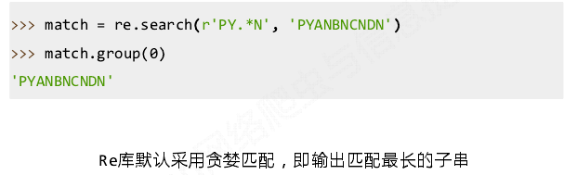
Re库的贪婪匹配和最小匹配

Slide 4
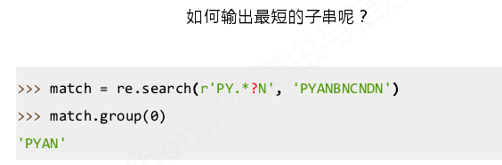
Re库的贪婪匹配和最小匹配

Slide 5
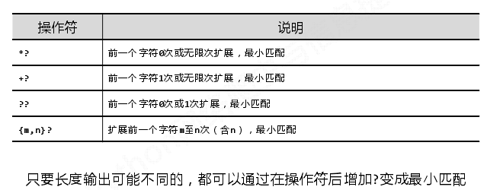
Re库的贪婪匹配和最小匹配
循序渐进！日积月累！

